Slide 1
Table Join Rule 가이드
2022.03.04

Slide 2
01
Table Join Rule
-
02
DrivingWeight에 의한 정렬
-
03
JoinWeight에 의한 정렬
-
04
Table명에 의한 정렬
-

Slide 3

1. Table Join Rule 개요
* Join 쿼리 생성시 From절에 Table이 오는 우선순위를 아래 순서에 의해 결정
DrivingWeight
- FROM절 뒤에 나오는 Driving Table을 결정하는 값
- Default : 0
(2) JoinWeight
- 조인 가중치(조인개수가 많을수록 값이 올라감)
- 조인개수가 적더라도 JoinWeight 설정 값을 수동 입력하여 값을 높일 수 있음
(3) Table명

Slide 4
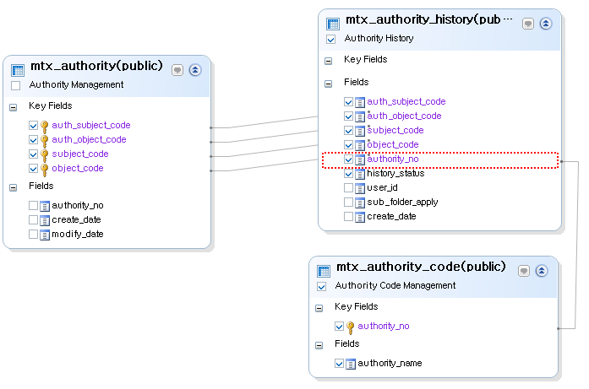
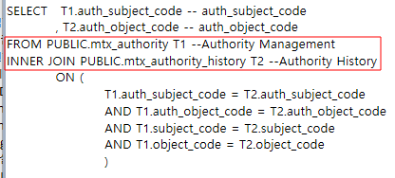
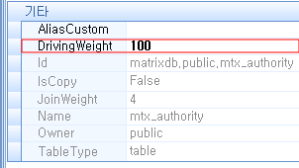
2. DrivingWeight에 의한 정렬
- DrivingWeight에 따른 오름차순 정렬
mtx_authority_history가 mtx_authority 보다
조인개수가 더 많지만
mtx_authority에 DrivingWeight 값을 입력하여
우선순위가 높아져서 mtx_authority가
먼저 오게 된다

Slide 5
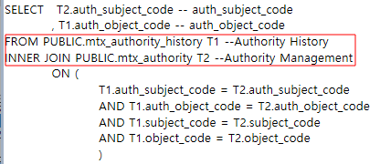
3. JoinWeight에 의한 정렬
- DrivingWeight가 동률이면 JoinWeight 가 높은 순서로 오름차순 정렬
mtx_authority, mtx_authority_history
테이블의 DrivingWeight가 동률이면
JoinWeight가 높은 mtx_authority_history
가 먼저 오게 된다
* Join 개수가 더 적더라도 JoinWeight값을
높게 입력하여 우선순위가 높아질 수 있다

Slide 6
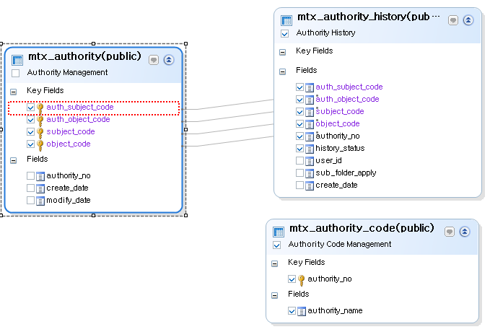
4. Table명에 의한 정렬
- DrivingWeight와 JoinWeight가 동률이면 Table명 기준으로 오름차순 정렬
mtx_authority, mtx_authority_history
테이블의 DrivingWeight와 JoinWeight가
동률이면 테이블명 우선순위가 높은
mtx_authority가 먼저 오게 된다

